Slide 2
TỚ LÀ LÊ - GÔ
BÀI 22
BÀI 22
TIẾT 4
LUYỆN TỪ VÀ CÂU

Slide 3
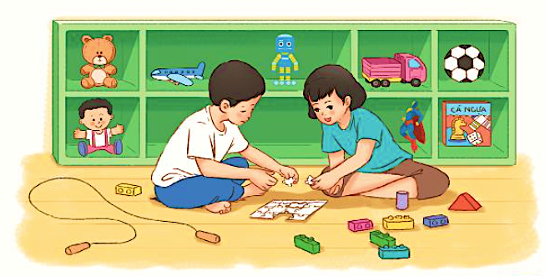
1. Tìm từ ngữ gọi tên các đồ chơi có trong bức tranh dưới đây.
gấu bông,
búp bê,
máy bay,
ro-bot,
ô tô,
bóng ,
cờ cá ngựa ,
lê- gô, ….

Slide 4
2. Sắp xếp từ ngữ thành câu và viết vào vở.
a) rất, mềm mại, chú gấu bông.
→ Chú gấu bông rất mềm mại.
b) sặc sỡ, có nhiều màu sắc, đồ chơi lê-gô.
→ Đồ chơi lê- gô có nhiều màu sắc sặc sỡ.
c) xinh xắn, bạn búp bê, và dễ thương.
→ Bạn búp bê xinh xắn và dễ thương.
3. Đặt một câu nêu đặc điểm của một đồ chơi .

